Slide 1
用户、用户组、权限、文件系统和网络
DAY02
Linux

Slide 2
上午 | 09:00 ~ 09:50 | ！！！用户、用户组和权限
 | 10:00 ~ 10:50
 | 11:00 ~ 12:00 | 磁盘和文件系统
下午 | 14:00 ~ 14:50
 | 15:00 ~ 15:50 | 网络
 | 16:00 ~ 17:00

Slide 3
用户操作
用户操作
用户权限与文件系统
用户组操作
用户组操作
用户、用户组、
其他人与权限
权限
权限
磁盘物理结构
磁盘组成
磁盘分区
磁盘与文件系统
Ext2/Ext3/Ext4区别
Ext2/Ext3/Ext4区别
swap
swap
文件系统操作
文件系统操作
Notes:
Servlet基础

Slide 4
一.用户、用户组和权限

Slide 5
用户身份与用户组记录的文件
在Linux系统当中,默认情况下所有的系统上的账号信息都记录在/etc/passwd这个文件内(包括root用户)。而个人密码记录在/etc/shadow这个文件内。所有Linux的组名都记录在/etc/group内。这三个文件非常重要,不要轻易做变动。在后续内容中,我们还会详细做介绍。
综上,用户身份与用户组的概念,能够帮助我们的Linux多任务环境变得更为容易管理。
实现用户账号的管理，要完成的工作主要有如下几个方面：
用户账号的添加、删除与修改（以及更改用户所属用户组）。
用户口令的管理。
用户组的添加、删除管理。

Slide 6
用户管理—添加用户
用户账号的管理工作主要涉及到用户账号的添加、修改和删除。
添加用户账号就是在系统中创建一个新账号，然后为新账号分配用户号、用户组、主目录和登录Shell等资源。刚添加的账号是被锁定的，无法使用。
useradd [选项] 用户名
参数说明：
选项:
-c comment 指定一段注释性描述
-d 目录 指定用户主目录，如果此目录不存在，则同时使用-m选项，可以创建主目录。
-g 用户组 指定用户所属的用户组。
-G 用户组，用户组 指定用户所属的附加组。
-s Shell文件 指定用户的登录Shell。
-u 用户号 指定用户的用户号

Slide 7
用户管理—添加用户
创建用户
#useradd tom
查看用户信息
#id tom ->显示UID/GID以及tom还属于哪些组
[root@localhost ~]# useradd tom
[root@localhost ~]# id tom
uid=500(tom) gid=500(tom) groups=500(tom)
创建用户，指定其UID为800
[root@localhost ~]# useradd -u 800 jerry
[root@localhost ~]# id jerry
uid=800(jerry) gid=800(jerry) groups=800(jerry)
添加用户lucy,并设置他的个人主目录练习
# useradd –d /usr/lucy -m lucy
此命令创建了一个用户lucy，其中-d和-m选项用来为登录名lucy产生一个主目录/usr/lucy（/home为默认的用户主目录所在的父目录）。

Slide 8
用户管理—添加用户
创建用户gm，指定他属于主用户组“jerry”，附加组“adm、root”，登录使用的shell是/bin/sh
[root@localhost ~]# useradd -s /bin/sh -g jerry -G adm,root gm
[root@localhost ~]# id gm
uid=801(gm) gid=800(jerry) groups=800(jerry),0(root),4(adm)
此命令新建了一个用户gm，该用户的登录Shell是 /bin/sh，它属于jerry用户组，同时又属于adm和root用户组，其中jerry用户组是其主组。
创建用户(伪用户)，没有可登陆的shell （没有可登录的shell意味着什么？）
[root@localhost ~]# useradd -s /sbin/nologin alice
[root@localhost ~]# su - tom
[tom@localhost ~]$ exit
[root@localhost ~]# su - alice
This account is currently not available.
增加用户账号就是在/etc/passwd文件中为新用户增加一条记录，同时更新其他系统文件如/etc/shadow, /etc/group等

Slide 9
用户管理—修改用户
修改用户账号就是根据实际情况更改用户的有关属性，如用户号、主目录、用户组、登录Shell等。
修改已有用户的信息使用usermod命令，其格式如下：
usermod [选项] 用户名
常用的选项包括-c, -d, -m, -g, -G, -s, -u等，这些选项的意义与useradd命令中的选项一样，可以为用户指定新的资源值。
另外， ,这个选项指定一个新的账号，即将原来的用户名改为新的用户名。

Slide 10
修改用户
练习：将用户gm的登录shell修改为bash，用户组（主组）改为root。
[root@localhost ~]# usermod -s /bin/bash -g root gm
然后通过命令id gm 查看下用户的主组是否成功修改成了root
通过查看/etc/passwd文件内容gm的登录shell是否修改成了/bin/bash

Slide 11
用户口令的管理
用户管理的一项重要内容是用户口令的管理。用户账号刚创建时没有口令，但是被系统锁定，无法使用，必须为其指定口令后才可以使用，即使是指定空口令。
指定和修改用户口令的Shell命令是passwd。超级用户可以为自己和其他用户指定口令，普通用户只能用它修改自己的口令。命令的格式为：
passwd [选项] 用户名
可使用的选项：
• -l（lock） 锁定口令，即禁用账号。
• -u（unlock） 口令解锁。
• -d（HOME_DIR） 使账号无口令(删除密码)。（此命令仅管理员有效）

Slide 12
用户口令的管理
修改密码
#passwd ->修改自己的密码（普通用户修改比较麻烦，需要使用高强度密码）
#passwd tom->修改tom的密码（管理员才可以修改其他人的密码）不需要使用 高强度密码
注：高强度密码不是够长就行！！!

Slide 13
用户管理—切换用户
切换用户 (有可能会被作为面试题)
#su - 目标用户 管理员切用户不需要密码，用户切管理员需要输入自己的密码
#在CentOS中(其他版本的Linux未测试)普通用户切换root用户只需要输入 su 回车后输入root密码即可切换到root用户的身份。

Slide 14
用户管理—删除用户
删除用户
#userdel 用户名 删除指定的用户
[root@localhost ~]# userdel alice
[root@localhost ~]# ls /home/
alice demo ds jerry mengxb tom zs
[root@localhost ~]# rm -rf /home/alice/
[root@localhost ~]# ls /home/
demo ds jerry mengxb tom zs
#userdel -r 用户名 在删除指定用户的同时删除他的home目录（工作中不建议使用，一个用户离职后，用户可以删掉，但是他的工作文件很可能还有用）

Slide 15
用户组管理
每个用户都有一个用户组，系统可以对一个用户组中的所有用户进行集中管理。不同Linux 系统对用户组的规定有所不同，如Linux下的用户属于与它同名的用户组，这个用户组在创建用户时同时创建。
用户组的管理涉及用户组的添加、删除和修改,实际上就是对/etc/group文件的更新。

Slide 16
用户组管理—添加
其格式如下：
groupadd [选项] 用户组
可以使用的选项有：
-g GID 指定新用户组的组标识号（GID）。
-o 一般与-g选项同时使用，表示新用户组的GID可以与系统已有用户组的GID相同。

Slide 17
用户组管理—添加
主组、附件组
添加用户组emp
#groupadd emp
添加用户组market，并指定标识号为8000
#groupadd –g 8000 market
将用户添加到附加组
#usermod –aG market tom （a:append G:附加组）
创建一个用户组与root用户组GID系统
# groupadd –g 0 –o testroot

Slide 18
用户组管理—删除
从系统中删除组group1
# groupdel group1
如果删除的用户组，已经被用户追加为附件组，对应的所有用户的该附件组会被撤销掉。
如果被删除的用户组，已经被用户指定为主组，则该用户组无法被删除。(可以理解为像Windows中文件被占用时不能被删除。)

Slide 19
用户组管理—修改
其语法如下：
groupmod [选项] 用户组
常用的选项有：
-g GID 为用户组指定新的组标识号。
-o 与-g选项同时使用，用户组的新GID可以与系统已有用户组的GID相同。
-n新用户组名 将用户组的名字改为新名字
(改名格式，groupmod –n newGroupName oldGroupName)

Slide 20
用户组管理—修改
练习1：将组group2的组标识号修改为102
# groupmod -g 102 group2
练习2：将组group2的标识号改为10000，组名修改为group3
# groupmod –g 10000 -n group3 group2

Slide 21
用户组管理—当前用户切换用户组
如果一个用户同时属于多个用户组，那么用户可以在用户组之间切换，以便具有其他用户组的权限。
用户可以在登录后，使用命令newgrp切换到其他用户组，这个命令的参数就是目的用户组。例如：
$ newgrp root
这条命令将当前用户切换到root用户组，前提条件是root用户组确实是该用户的主组或附加组
此时直接输入id后可直接查看到用户的当前组已被切换（但注意这里成为组内成员并不代表拥有了root权限，想像一下你的情书是否愿意让组员查看。）
[mengxb@CentOS ~]$ id
uid=500(mengxb) gid=0(root) 组=500(mengxb),0(root) 环境=unconfined_u:unconfined_r:unconfined_t:s0-s0:c0.c1023

Slide 22
用户账号有关的系统文件详细介绍
[root@localhost ~]# cat /etc/passwd
gm:x:802:0::/home/z:/bin/bash
tom:x:803:803::/home/tom:/bin/bash
/etc/passwd中一行记录对应着一个用户，每行记录又被冒号(:)分隔为7个字段，其格式和具体含义如下：
用户名:口令:用户标识号:组标识号:注释性描述:主目录:登录Shell
1、"用户名"是代表用户账号的字符串。
通常长度不超过8个字符，并且由大小写字母或数字组成。登录名中不能有冒号(:)，因为冒号在这里是分隔符。
为了兼容起见，登录名中最好不要包含点字符(.)，并且不使用连字符(-)和加号(+)打头。

Slide 23
用户账号有关的系统文件详细介绍
2、“口令”一些系统中，存放着加密后的用户口令。
虽然这个字段存放的只是用户口令的加密串，不是明文，但是由于/etc/passwd文件对所有用户都可读，所以这仍是一个安全隐患。因此，现在许多Linux 系统（如SVR4）都使用了shadow技术，把真正的加密后的用户口令字存放到/etc/shadow文件中，而在/etc/passwd文件的口令字段中只存放一个特殊的字符，例如“x”或者“*”。
3、“用户标识号”是一个整数，系统内部用它来标识用户。
一般情况下它与用户名是一 一对应的。如果几个用户名对应的用户标识号是一样的，系统内部将把它们视为同一个用户，但是它们可以有不同的口令、不同的主目录以及不同的登录Shell等。
通常用户标识号的取值范围是0～65535。0是超级用户root的标识号，1～499由系统保留，作为管理账号，普通用户的标识号从500开始。在Linux系统中，这个界限是65535。
4、“组标识号”字段记录的是用户所属的主用户组。
它对应着/etc/group文件中的一条记录。

Slide 24
用户账号有关的系统文件详细介绍
5、“注释性描述”字段记录着用户的一些个人情况。
例如用户的真实姓名、电话、地址等，这个字段并没有什么实际的用途。在不同的Linux 系统中，这个字段的格式并没有统一。在许多Linux系统中，这个字段存放的是一段任意的注释性描述文字，用做finger命令的输出。
6、“主目录”，也就是用户的起始工作目录。
它是用户在登录到系统之后所处的目录。在大多数系统中，各用户的主目录都被组织在同一个特定的目录下，而用户主目录的名称就是该用户的登录名。各用户对权限，其他用户对此目录的访问权限则根据具体情况设置。自己的主目录有读、写、执行（搜索）

Slide 25
用户账号有关的系统文件详细介绍
7、用户登录后，要启动一个进程，负责将用户的操作传给内核，这个进程是用户登录到系统后运行的命令解释器或某个特定的程序，即Shell。
Shell是用户与Linux系统之间的接口。Linux的Shell有许多种，每种都有不同的特点。常用的有sh(Bourne Shell), csh(C Shell), ksh(Korn Shell), tcsh(TENEX/TOPS-20 type C Shell), bash(Bourne Again Shell)等。
系统管理员可以根据系统情况和用户习惯为用户指定某个Shell。如果不指定Shell，那么系统使用sh(或bash)为默认的登录Shell，即这个字段的值为/bin/sh（或/bin/bash）。
用户的登录Shell也可以指定为某个特定的程序（此程序不是一个命令解释器）。
利用这一特点，我们可以限制用户只能运行指定的应用程序，在该应用程序运行结束后，用户就自动退出了系统。有些Linux 系统要求只有那些在系统中登记了的程序才能出现在这个字段中。

Slide 26
用户账号有关的系统文件详细介绍
8、系统中有一类用户称为伪用户（psuedo users）。
这些用户在/etc/passwd文件中也占有一条记录，但是不能登录，因为它们的登录shell为空(或/sbin/nologin)。它们存在的原因主要是方便系统管理，满足相应的系统进程对文件属主的要求。
常见的伪用户如下所示：
伪用户名 含义
bin 拥有可执行的用户命令文件
sys 拥有系统文件
adm 拥有帐户文件
uucp UUCP使用
lp lp或lpd 子系统使用
nobody NFS使用

Slide 27
用户账号有关的系统文件详细介绍
/etc/shadow中的记录行与/etc/passwd中的一一对应，它由pwconv命令根据/etc/passwd中的数据(内容)自动产生,它的文件格式与/etc/passwd类似，由若干个字段组成，字段之间用":"隔开。这些字段是：mengxb:$1$P3i2zUCl$QxgXUAArJQhNWFxl0EFaD1:17365:0:99999:7:::
登录名:加密口令:最后一次修改时间:最小时间间隔:最大时间间隔:警告时间:不活动时间:失效时间:标志
1."登录名"是与/etc/passwd文件中的登录名相一致的用户账号
2.“口令”字段存放的是加密后的用户口令字，长度为13个字符。如果为空，则对应用户没有口令，登录时不需要口令；如果含有不属于集合 { $./0-9A-Za-z }中的字符，则对应的用户不能登录。
3.“自创建密码时刻起，到用户最后一次修改口令时的天数。时间起点对不同的系统可能最后一次修改时间”表示的是从某个不一样。例如在SCO Linux 中，这个时间起点是1970年1月1日。(最近一次修改的日期)
4. “最小时间间隔”指的是两次修改口令之间所需的最小天数。(自上次修改密码后多久之内不能被修改)
5. “最大时间间隔”指的是口令保持有效的最大天数。(密码最久使用的时间)
6. “警告时间”字段表示的是从系统开始警告用户到用户密码正式失效之间的天数。(密码到期前提醒修改的时间。)

Slide 28
用户账号有关的系统文件详细介绍
7. “不活动时间”表示密码失效后，但账号仍能保持有效的最大天数。(密码过期后最多几天内还能登录或着理解为密码过期后的存活期)
8. “失效时间”字段给出的是一个绝对的天数，如果使用了这个字段，那么就给出相应账号的生存期。期满后，该账号就不再是一个合法的账号，也就不能再用来登录了。（密码无效时间）
下面是/etc/shadow的部分内容：
[root@localhost ~]# cat /etc/shadow root:$1$wLLDHgEB$A6lPm6zobBrbncPDvKajb1:17206:0:99999:7:::
bin:*:15980:0:99999:7:::
daemon:*:15980:0:99999:7:::
adm:*:15980:0:99999:7:::

Slide 29
用户账号有关的系统文件详细介绍
用户组的所有信息都存放在/etc/group文件中。
将用户分组是Linux 系统中对用户进行管理及控制访问权限的一种手段。
每个用户都属于某个用户组；一个组中可以有多个用户，一个用户也可以属于不同的组。
当一个用户同时是多个组中的成员时，在/etc/passwd文件中记录的是用户所属的主组，也就是登录时所属的默认组，而其他组称为附加组。
用户要访问属于附加组的文件时，必须首先使用newgrp命令使自己成为所要访问的组中的成员。 mkt:x:8888:gm
用户组的所有信息都存放在/etc/group文件中。此文件的格式也类似于/etc/passwd文件，由冒号(:)隔开若干个字段，这些字段有：
组名:口令:组标识号:组内用户列表
1. "组名"是用户组的名称，由字母或数字构成。与/etc/passwd中的登录名一样，组名不应重复。
2. "口令"字段存放的是用户组加密后的口令字。一般Linux 系统的用户组都没有口令，即这个字段一般为空，或者是*。
3. "组标识号"与用户标识号类似，也是一个整数，被系统内部用来标识组。
4. "组内用户列表"是属于这个组的所有用户的列表/b]，不同用户之间用逗号(,)分隔。这个用户组可能是用户的主组，也可能是附加组。

Slide 30
权限！！！
权限
-rw-r--r--. 1 root root passwd
[root@localhost demo]# cp /etc/passwd .
[root@localhost demo]# ll passwd (ls –l passwd)
-rw-r--r--. 1 root root 1765 Jan 3 03:24 passwd
[root@localhost demo]# su mengxb
[mengxb@localhost demo]$ tail -2 passwd #显示后两行
jerry:x:800:800::/home/jerry:/bin/bash
liubei:x:801:801::/home/liubei:/bin/bash
[mengxb@localhost demo]$ echo 'good bye' >> passwd
bash: passwd: Permission denied

Slide 31
权限修改
权限修改需要使用的命令是：chmod
权限对应的数字权限：
r = 4 (读)
w = 2 (写)
x = 1 (执行)
如果你看到了一个文件的权限为：- rwx r-x r-- *.txt
user group other
该文件的数字权限为：754，其含义为：用户拥有读、写、执行的权限，用户组拥有读、执行，其他人仅拥有读的权限。

Slide 32
权限—思考题
在工作中有的时候偶尔会发现即使是root用户也不能修改某个文件。这是怎么回事？
是因为没有给rw权限吗？
是因为文件的属主不是root？
还是该文件不属于任何人？

Slide 33
权限之物理权限
chatts命令
此命令可以用来锁定某个文件不能被修改。系统内核2.6以上的版本支持。
可以通过此命令来修改文件的物理属性从而提高系统的安全性。
但不能修改保护/ 、 /dev 、 /tmp 、 /var目录。
命令用法：
chattr [ -RVf ] [ -v version ] [ mode ] files…

Slide 34
权限之物理权限
选项：
a：让文件或目录仅供附加用途；
b：不更新文件或目录的最后存取时间；
c：将文件或目录压缩后存放；
d：将文件或目录排除在倾倒操作之外；
i：不得任意更动文件或目录；
s：保密性删除文件或目录；
S：即时更新文件或目录；
u：预防意外删除。
-R：递归处理，将指令目录下的所有文件及子目录一并处理；
-v<版本编号>：设置文件或目录版本；
-V：显示指令执行过程；
+<属性>：开启文件或目录的该项属性；
-<属性>：关闭文件或目录的该项属性；
=<属性>：指定文件或目录的该项属性。

Slide 35
权限之物理权限
实例：
防止系统中的某个关键文件被修改
chattr +i /etc/fstab
将home目录下的文件和目录设置为不允许任何人修改
chattr -R +i /home
让某个文件只能追加内容，不能删除
chattr +a /root/install.log

Slide 36
权限之物理权限查看
lsattr命令列出文件的隐藏属性。其语法格式为:
lsattr [ -RVadv ] [ files… ]
选项：
-R 递归显示目录下所有子目录和文件的属性
-V 显示lsattr程序的版本信息
-a 显示所有文件的属性信息，包括以.开头的文件
-d 显示目录的属性，而不是目录下的文件的属性
-v 显示文件的档案号码

Slide 37
权限之物理权限查看
实例：
显示某文件隐藏的物理权限(属性)：
lsattr /root/install.log
-----a-------e- /root/install.log
其中的a表示文件只可被追加，不能被删除。
e是ext文件系统的属性，表示文件的存储单位是extent(区段)，此属性仅作了解即可。

Slide 38
权限—普通用户的root权限
工作中一般体质健全的公司通常不会允许工作人员使用root账户，这样可以保证root密码的安全。
但有些时候我们却又要用到root权限该怎么办？

Slide 39
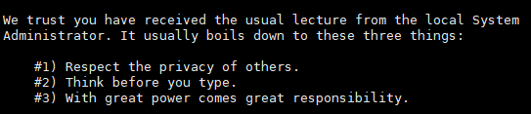
权限—普通用户的root权限
sudo命令（SuperUser Do）
通过修改/etc/sudoers文件使普通用户可以执行sudo命令。该命令代表着root执行。
好处：
使用自己配置好的用户环境
不需要知道root密码，保证root的密码安全，不用让root裸奔
避免root账户引起管理员之间的恶性冲突、流血事件。
可以限制用户执行有限的root权限
sudo执行的每条命令都会被记录，便于日后的日志审计，例如用户执行过高危操作命令。
友好的提示：
我们相信您已经收到了本地系统管理员的常规警告。通常归结为以下三点:
1:尊重他人的隐私。
2:在打字前先思考。
3:权力越大，责任越大。

Slide 40
权限—普通用户的root权限
在/etc/sudoers文件的第98行下面添加用户名，例如
admin ALL=(ALL) ALL
更详细的相关知识点请参阅：《sudo详解》

Slide 41
二.磁盘与文件系统
Notes:
Web应用的演变

Slide 42
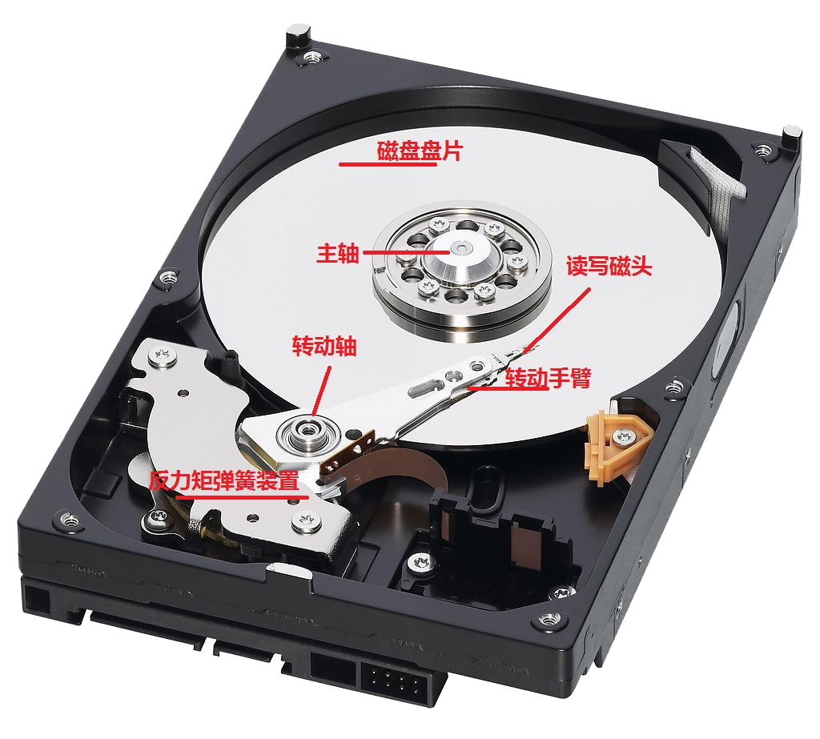
磁盘物理结构
磁盘的主要组成部分：

Slide 43
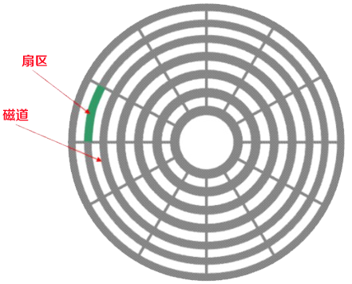
磁盘物理结构
磁盘，它是由一个个盘片组成的，从盘片的结构上来看 图中的一圈圈灰色同心圆为一条条磁道，从圆心向外画直线 ，可以将磁道划分为若干个弧段，每个磁道上一个弧段被称为一个扇区（图中绿色部分）。扇区是磁盘的最小组成单 元，通常是
512字节。

Slide 44
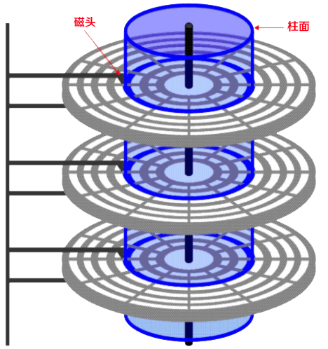
磁盘物理结构
磁头（head）
磁道（track）
柱面（cylinder）
扇区（sector）
盘片（platter）

Slide 45
磁盘物理结构
了解了磁盘物理组成,还需要了解磁盘分区是什么？
磁盘分区：指定分割区域起始与结束磁柱
磁盘存取的区域 例如A磁柱到B磁柱之间的区块，如此一来操作系统就分区是告诉操作系统，磁盘在此分割区域内可以能够知道它 可以指定区块进行文件读，写，查询等操作。
实际操作看看，如第一章演示过的parted/fdisk。
使用硬盘之前为什么需要格式化呢？
因为每种操作系统所设定的文件属性/权限，以及存放数据的格式 有所不同

Slide 46
Ext2/Ext3/Ext4区别
这仨都是文件系统格式 NTFS和FAT32
Linux kernel自2.6.28开始正式支持新的文件系统Ext4
Ext4是Ext3的改进版，修改了Ext3中部分重要的数据结构。
Ext3对Ext2，只是增加了一个日志功能而已。Ext4可以提供更佳的性能和可靠性，还有更为丰富的功能，更大的文件系统和更大的文件。
较之Ext3所支持的最大16TB文件系统和最大2TB文件，Ext4分别 支持1EB（1,048,576TB，1EB=1024PB，1PB=1024TB）的文件系统，以及16TB的文件。
无限数量的子目录
Ext3只支持32,000个子目录，而Ext4支持理论值的无限数量的子目录

Slide 47
Ext2/Ext3/Ext4区别
延迟分配
Ext3的数据块分配策略是尽快分配，而Ext4是尽可能地延迟分配，直 到文件在cache中写完才开始分配数据块并写入磁盘。
如此能优化整个文件的数据块分配，显著提升性能。
快速fsck（文件系统检查）
老的fsck会很慢，因为它要检查所有的索引节点(inode)
Ext4给每个组的索引节点表中添加了一份未使用inode的列表，执行fsck就可以跳过它们而只去检查那些在用的索引节点。

Slide 48
Ext2/Ext3/Ext4区别
持久预分配（Persistentpreallocation）
P2P软件为了保证下载文件有足够的空间存放，常常会预先创建 一个与所下载文件大小相同的空文件，以免未来的数小时或数天 之内磁盘空间不足导致下载失败。Ext4在文件系统层面实现了持久预分配并提供相应的API，比应用软件自己实现更有效率。

Slide 49
Swap介绍
Swap（交换分区）概述
使用磁盘存储内存不够而“溢出来”的内容(拿硬盘空间来存储内存“溢出”的数据）。
当系统的物理内存不够用的时候，就需要将物理内存中的一部分 空间释放出来，以供当前运行的程序使用。
最容易成为被释放的对象：一些很长时间没有什么操作的程序。 –被 保存到Swap空间中。等到那些被换出的程序要继续运行时，再从Swap中恢复保存的数据到内存中。
一般来说可以按照如下规则设置swap大小：
•8G以内的物理内存，SWAP 设置为内存的2倍。
•8G-16G以内的的物理内存，SWAP 等于内存大小或者设置为8G。
•16G-256G 的物理内存，SWAP 设置为实际内存的1/2即可。

Slide 50
swap介绍
系统什么时候会使用swap
实际上，并不是等所有的物理内存都消耗完毕之后，才去使用 swap的空间，什么时候使用是由swappiness 参数值控制。
[root@localhost ~]# cat /proc/sys/vm/swappiness
60
[root@localhost ~]#
默认值是60。swappiness=0的时候表示最大限度使用物理内存 ，然后才是 swap空间，swappiness＝100的时候表示积极的使 用swap分区，并且把内存上的数据及时的搬运到swap空间里面。

Slide 51
swap介绍
如何修改swap参数
临时性修改：
[root@localhost ~]# sysctl vm.swappiness=10
vm.swappiness = 10
[root@localhost ~]# cat /proc/sys/vm/swappiness
10
这里我们的修改已经生效，但是如果我们重启了系统，又会变成60.
永久修改：
在/etc/sysctl.conf 文件里添加如下参数： vm.swappiness=10
vim /etc/sysctl.conf ->i->修改→esc->wq

Slide 52
swap介绍**
swap开启与关闭
swapon -a
swapoff –a

Slide 53
文件系统的操作
挂载点的意义
每个文件系统都有独立的inode/block/superblock等信 息,这个文件系统要能够链接到目录树才能被我们使用。将 文件系统和目录树结合的动作我们称为挂载
挂载点：一定是目录，此目录为文件系统的入口

Slide 54
文件系统的操作
mount命令:将设备挂载到某个目录 #
mount常用参数
t 指定设备的文件系统类型
ext4 linux目前常用的文件系统
nfs 网络文件系统
iso9660 CD-ROM光盘标准文件系统
auto 自动检测文件系统
o 指定挂载文件系统时的选项
ro 以只读方式挂载
rw 以读写方式
mount [-fnrsvw] [-o option[,option]...] 设备文件 挂载点

Slide 55
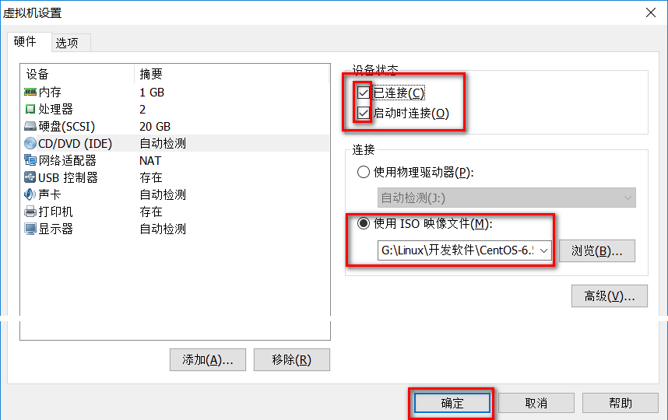
文件系统的操作—挂载镜像文件
将ISO镜像文件挂载到Linux虚拟机中，准备工作：

Slide 56
文件系统的操作—挂载镜像文件
挂载到某个目录
[root@localhost ~]# mount /dev/cdrom /media
[root@localhost ~]# df -h
Filesystem Size Used Avail Use% Mounted on
/dev/sr0 4.2G 4.2G 0 100% /media/CentOS_6.5_Final
[root@localhost ~]# ll /dev/cdrom1
lrwxrwxrwx. 1 root root 3 Feb 9 14:53 /dev/cdrom1 -> sr0
[root@localhost ~]# ls /media
CentOS_6.5_Final （因为ppt内容模版的问题，所以这里不展示光盘镜像中的文件内容。）

Slide 57
文件系统的操作—挂载与卸载
挂载到某个目录
[root@localhost ~]# mkdir /mnt/cdrom
[root@localhost ~]# mount -t iso9660 /dev/cdrom1 /mnt/cdrom
mount: block device /dev/sr0 is write-protected, mounting read-only
[root@localhost ~]# df -h
Filesystem Size Used Avail Use% Mounted on
/dev/sr0 4.2G 4.2G 0 100% /mnt/cdrom
[root@localhost ~]# lsblk #查看块设备
NAME MAJ:MIN RM SIZE RO TYPE MOUNTPOINT
sr0 11:0 1 4.2G 0 rom
umount命令:取消挂载
卸载 ：umount 设备或是挂载点 umount /mnt/cdrom
或 umount /dev/cdrom1
或
# umount /dev/sr0

Slide 58
挂载U盘—准备工作

Slide 59
挂载U盘
[root@localhost /]# df -h
Filesystem Size Used Avail Use% Mounted on
/dev/sdb1 29G 2.3G 27G 8% /media/7E4E-815B
[root@localhost /]# lsblk
NAME MAJ:MIN RM SIZE RO TYPE MOUNTPOINT
sr0 11:0 1 4.2G 0 rom
sdb 8:16 1 28.9G 0 disk
└─sdb1 8:17 1 28.9G 0 part /media/7E4E-815B
[root@localhost /]# mkdir /mnt/udisk
[root@localhost /]# mount /dev/sdb1 /mnt/udisk/
[root@localhost /]# lsblk
NAME MAJ:MIN RM SIZE RO TYPE MOUNTPOINT
sdb 8:16 1 28.9G 0 disk
└─sdb1 8:17 1 28.9G 0 part /media/7E4E-815B
[root@localhost /]# df -h
Filesystem Size Used Avail Use% Mounted on
/dev/sdb1 29G 2.3G 27G 8% /media/7E4E-815B
/dev/sdb1 29G 2.3G 27G 8% /mnt/udisk

Slide 60

挂载U盘
如果挂载后查看U盘内容出现乱码？
[root@localhost ~]# locale
LANG=en_US.UTF-8
LC_CTYPE="en_US.UTF-8"
LC_NUMERIC="en_US.UTF-8"
LC_TIME="en_US.UTF-8“
[root@localhost ~]#man mount
使用”/iocharset”查找
[root@localhost ~]# mount -o iocharset=utf8 /dev/sdb1 /mnt/udisk
Ntfs需要下载ntfs-3g驱动
yum install ntfs-3g
用完要记得使用umount“弹出”,并断开连接

Slide 61
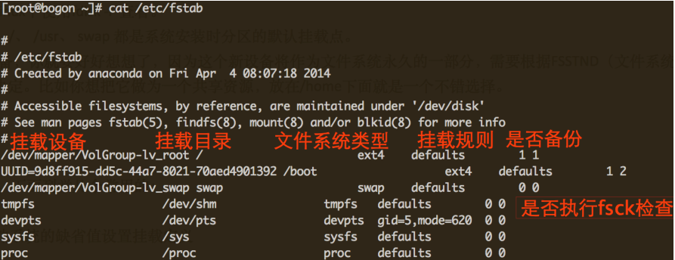
文件系统的操作
/etc/fstab文件：开机引导的时候自动挂载到linux的文件系统

Slide 62

文件系统的操作
df：列出文件系统整体磁盘使用情况
a:列出所有文件系统
k:以KBytes的容量显示文件系统
m:以MBytes的容量显示文件系统
h:GBytes,MBytes,KBytes等格式自行显示
-i:以inode数量显示

Slide 63
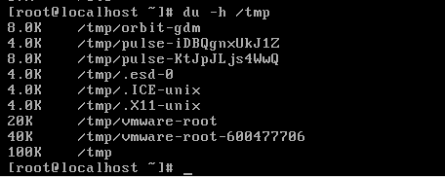
文件系统的操作
du:文件系统的磁盘使用量或是目录使用量
a :列出所有的文件与目录容量
h :以人们较易读的容量格式(G/M)显示
s :列出总量而已,而不列出每个各别的目录占用容量
k :以 KBytes 列出容量显示
m :以 MBytes 列出容量显示

Slide 64
文件系统的操作
dumpe2fs：观察文件系统
dumpe2fs [options] < device>
-h ：仅列出 superblock 的数据，不会列出其他的区段内容
#dumpe2fs -h /dev/sda1

Slide 65
网络
网络基本知识
OSI七层网络模型、TCP\IP四层模型
IP地址、子网掩码
网关、DNS域名解析
网络配置及修改
网络配置及修改
网络
网络操作
远程操作
SSH免密登录
查看IP和端口号
网络下载10’
Notes:
Servlet基础

Slide 66
三.网络
Notes:
Web应用的演变

Slide 67
网络基本知识
OSI七层和TCP/IP四层的关系
七层结构记忆方法：应、表、会、传、网、数、物
OSI七层网络模型 | TCP/IP四层 概念模型 | 对应网络协议
应用层（Application） | 应用层 | HTTP、TFTP, FTP, NFS, WAIS、
表示层（Presentation） |  | Telnet, Rlogin, SNMP, Gopher
会话层（Session） |  | SMTP, DNS
传输层（Transport） | 传输层 | TCP, UDP
网络层（Network） | 网络层 | IP, ICMP, ARP, RARP, AKP, UUCP
数据链路层（Data Link） | 数据链路层 | FDDI, Ethernet, Arpanet, PDN, SLIP, PPP
物理层（Physical） |  | IEEE 802.1A, IEEE 802.2到IEEE 802.11

Slide 68
网络基本知识
OSI七层和TCP/IP四层的关系
1 OSI引入了服务、接口、协议、分层的概念，TCP/IP借鉴了OSI的这些概念建立TCP/IP模型。
2 OSI先有模型，后有协议，先有标准，后进行实践；而TCP/IP则相反，先有协议和应用再提出了模型，且是参照的OSI模型。
3 OSI是一种理论下的模型，而TCP/IP已被广泛使用，成为网络互联事实上的标准。
TCP：transmission control protocol 传输控制协议
UDP：user data protocol 用户数据包协议

Slide 69
DDos攻击
什么是Ddos？是“Distributed Denial of Service的缩写”，全称是“分布式拒绝服务”攻击。一般理解为无法承载高负荷工作而导致瘫痪。
比如说：某饭店可以容纳100人同时就餐，某日老王因为自己的生意不好也不想让别人家好，就恶意竞争，雇佣了200个人来这家饭店问东问西但就是不点菜，导致饭店内空间爆满，无法正常营业，这个时候老王就成功的捣毁了他的竞争对手。（Ddos攻击成功）
老板当即大怒，派人把不吃不喝影响正常营业的人全部轰出去，且派人在门口看守阻止这些人再来进来捣乱，饭店恢复正常营业（添加规则和黑名单进行Ddos防御，防御成功）
然而老王这个时候因自己的失败而更不爽，再次花钱雇佣了5000人，让他们批次来捣乱，导致饭店再次无法正常营业。（增加Ddos流量，改变了攻击方式）
老板把那些捣乱的人轰出之后，另一批人到来了，那这个时候有效的解决方法只能是扩大饭店到同时可以容纳更多人的规模，比如说1万人。那么这个时候5000人同时来捣乱也不会影响饭店的正常营业。（增加硬防与其抗衡）
更简单的一个例子：在某年抢春运火车票，12306的服务器因为无法抵抗瞬间的大流量访问导致了系统瘫痪。

Slide 70

网络基本知识
常用设备：交换机
MAC信息表
A→1
B→2
Mac地址是48位二进制数组成,方便起见转换为12位16进制数
00:0C:29:5E:8B:43
HUB设备（已基本淘汰）
A想向B发消息，B、C都会收到消息，只是C一看不是发给自己的没有接收而已。
网络传输单位：
bit/s或bps/s
百兆光纤：100Mb/s
文件大小单位：byte->B
1 2
A
B
C

Slide 71
网络基本知识
思考：MAC地址是全球唯一，为何不使用MAC地址连入互联网，而是使用IP地址呢？
身份证号也是唯一的，发快递时为何使用收件地址相同的道理
Notes:
！

Slide 72
网络基本知识
常用设备：交换机和路由器
IP4:32位二进制数
点分10进制
4294967296（256^4）
1 2
私有地址→对应的设备
IP4地址明显不够用，怎么办？
IP6未普及之前的解决方案是私有地址。
10.x.x.x
172.16.x.x-172.31.x.x
192.168.x.x
A
B
C
原理类似公司电话（分机号）

Slide 73
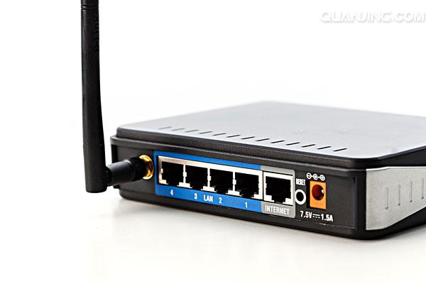
网络基本知识
家用无线路由器大概是在2008年左右在中国开始普及
将交换机和路由器合在了一体

Slide 74
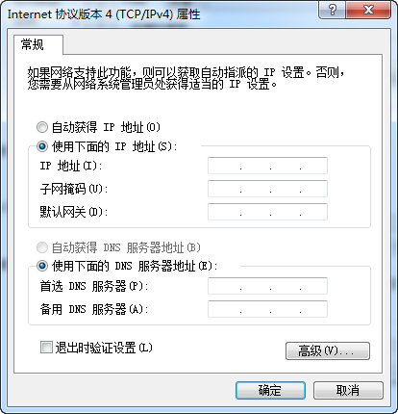
网络基本知识
网络连接涉及概念
IP地址
子网掩码
网关
DNS

Slide 75
网络基本知识
IP地址分析
IP地址=网络位+主机位
相同的网络，网络位肯定相同，主机位不一样
不同的网络，网络位肯定不同，主机位可能一样
比如：电话号码
网络 主机
北京：010-88889999
上海：021-12345678
021-88889999
交换机连接相同的网络，路由器连接不同的网络

Slide 76
网络基本知识
子网掩码
子网掩码(subnet mask)又叫网络掩码、地址掩码、子网络遮罩，它是一种用来指明一个IP地址的哪些位标识的是主机所在的子网，以及哪些位标识的是主机的位掩码。子网掩码不能单独存在，它必须结合IP地址一起使用。子网掩码只有一个作用，就是将某个IP地址划分成网络地址和主机地址两部分。
子网掩码是一个32位地址，用于屏蔽IP地址的一部分以区别网络标识和主机标识，并说明该IP地址是在局域网上，还是在远程网上。
子网掩码：在二进制的前提下，将网络位全置1，主机位全置0，作用是判断一个IP地址属于哪个网络。用法将IP地址与子网掩码按位做与运算。

Slide 77
网络基本知识
子网掩码
IP地址与子网掩码按位做与运算
IP地址 子网掩码
192.168.1.10/24 (前24位为网络位) 255.255.255.0
192.168.1.8/24
运算演示：
11000000 10101000 00000001 00001010
11111111 11111111 11111111 00000000
-------------------------------------------------
11000000 10101000 00000001 00000000=192.168.1.0

Slide 78
网络基本知识
网关（Gateway)又称网间连接器、协议转换器
从一个房间走到另一个房间，必然要经过一扇门。同样，从一个网络向另一个网络发送信息，也必须经过一道“关口”，这道关口就是网关。顾名思义，网关（Gateway） 就是一个网络连接到另一个网络的“关口”。也就是网络关卡。
网关
本质：IP
MAC信息表
A→1
B→2
1 2
由于历史的原因，许多有关TCP/IP的文献曾经把网络层使用的路由器称为网关，在今天很多局域网采用都是路由来接入网络，因此通常指的网关就是路由器的IP
1.10
1.8
A
B
C

Slide 79
网络基本知识
DNS（Domain Name System，域名系统）
因特网上使用户更方便的访问互联网，而不用去记住作为域名和IP地址相互映射的一个分布式数据库，能够能够被机器直接读取的IP数串。通过主机名，最终得到该主机名对应的IP地址的过程叫做域名解析（或主机名解析）。DNS协议运行在UDP协议之上，使用端口号53。
主机名到IP地址的映射有两种方式：
1）静态映射，每台设备上都配置主机到IP地址的映射，各设备独立维护自己的映射表，而且只供本设备使用；
2）动态映射，建立一套域名解析系统（DNS），只在专门的DNS服务器上配置主机到IP地址的映射，网络上需要使用主机名通信的设备，首先需要到DNS服务器查询主机所对应的IP地址。
类似手机中通讯录（姓名-电话号码）

Slide 80
网络配置
ifconfig显示或设置网络设备
类似Windows下的ipconfig
[root@localhost ~]# ifconfig
eth0 Link encap:Ethernet HWaddr 00:0C:29:5E:8B:43
inet addr:192.168.93.128 Bcast:192.168.93.255
Mask:255.255.255.0
inet6 addr: fe80::20c:29ff:fe5e:8b43/64 Scope:Link
eth（Ethernet的缩写）新安装的虚拟机为eth0,为什么原来的eth0会变成eth1？

Slide 81
网络配置
为什么原来的eth0会变成eth1？
很多Linux distribution使用udev动态管理设备文件，并根据设备的信息对其进行持久化命名。
udev会在系统引导的过程中识别网卡，将mac地址和网卡名称对应起来记录在udev的规则脚本中。而对于新的虚拟机，会自动为虚拟机的网卡生成MAC地址，当你克隆或者重装虚拟机软件时，由于你使用的是以前系统虚拟硬盘的信息，而该系统中已经有eth0的信息，对于这个新的网卡，udev会自动将其命名为eth1 （累加的原则），所以在你的系统启动后，你使用ifconfig看到的网卡名为eth1。

Slide 82
如何修改eth1为eth0
[root@localhost ~]# vim /etc/udev/rules.d/70-persistent-net.rules
# PCI device 0x8086:0x100f (e1000)
SUBSYSTEM=="net", ACTION=="add", DRIVERS=="?*", ATTR{address}=="00:0c:29:0f:fe:1a", ATTR{type}=="1", KERNEL=="eth*", NAME="eth0"
# PCI device 0x8086:0x100f (e1000)
SUBSYSTEM=="net", ACTION=="add", DRIVERS=="?*", ATTR{address}=="00:0c:29:5e:8b:43", ATTR{type}=="1", KERNEL=="eth*", NAME="eth1"
Notes:
# PCI device 0x8086:0x100f (e1000)
SUBSYSTEM=="net", ACTION=="add", DRIVERS=="?*", ATTR{address}=="00:0c:29:0f:fe:1a", ATTR{type}=="1", KERNEL=="eth*", NAME="eth0"
# PCI device 0x8086:0x100f (e1000)
SUBSYSTEM=="net", ACTION=="add", DRIVERS=="?*", ATTR{address}=="00:0c:29:00:1d:e8", ATTR{type}=="1", KERNEL=="eth*", NAME="eth1"
# PCI device 0x8086:0x100f (e1000)
SUBSYSTEM=="net", ACTION=="add", DRIVERS=="?*", ATTR{address}=="00:0c:29:5e:8b:43", ATTR{type}=="1", KERNEL=="eth*", NAME="eth2"

Slide 83
网络配置
如何把名字改回eth0？
udev记录网络规则的脚本为：/etc/udev/rules.d/70-persistent-net.rules
打开该文件，这时你会发现，里面有eth0，eth1 这两个网卡的信息，但实际上你ifconfig时只能发现eth1这一个网卡的信息，这时因为eth0根本就不存在。将其中eth0 的信息删掉，并将eth1这行信息中的设备名改为eth0，重启系统，你看到的网卡就是eth0了，或者删掉其中所有的信息重启系统udev会帮你发现新的设备的。
[root@localhost ~]# vim /etc/sysconfig/network-scripts/ifcfg-eth0
[root@localhost ~]# service network restart
也等于：service network stop
service network start

Slide 84
网络配置
虚拟机的几种连接方式
1.NAT即为网络地址转换，通常它的名称为VMnet8，通过nat的连接方式可以使得虚拟机和真实机的网卡在不同的网段中，从而实现联网。
2.bridge即为桥接,通常它的名称为VMnet0，使用桥接的方式使得自己的虚拟机和自己的真实机网卡在同一个网段，从而实现联网。
3.host-only即为仅主机，通常它的名称是VMnet1，使用host-only的方式是不能和外界通信的，只能够和本机的物理网卡通信。
修改网络链接方式后，记得执行以下命令：
[root@localhost ~]# service network restart/status/start/stop

Slide 85
网络操作
通过主机名查看IP
[root@localhost ~]# host www.tedu.cn
远程管理 70->71
#scp –r /home/demo root@服务器IP:/root 将本地的demo目录拷贝到服务器IP的/root目录下
#ssh 用户名@服务器IP 从本机中登录远程服务器

Slide 86
网络操作
远程管理练习
将本地的/root目录下的erlang-solutions-1.0-1.noarch.rpm拷贝到192.168.93.129的/root目录下
[root@localhost ~]# scp /root/erlang-solutions-1.0-1.noarch.rpm root@192.168.93.129:/root

Slide 87
网络操作
远程管理练习
从当前虚拟机（61）中ssh到192.168.80.62中，创建一个文件，查看；退出后再次查看。
[root@localhost ~]#ssh root@192.168.80.62
[root@localhost ~]#touch 61dcyy
[root@localhost ~]#ls
[root@localhost ~]#logout
[root@localhost ~]#ls
在服务器上每次ssh别的服务器都需要输入密码，如果解决这种麻烦的操作？

Slide 88
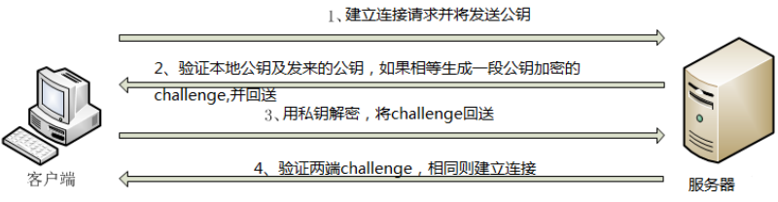
SSH远程免密登录!!!
SSH最常用的Linux远程登录工具
– 免密码登录设置（在集群管理等场景会经常使用到）
先说RSA
– 非对称加密算法，秘钥对分为公钥、私钥对
– 公钥加密的内容，只有拥有私钥者才可解密

Slide 89
SSH远程免密登录
免密码操作
具体实现方法，客户端执行
– 生成公钥/私钥对(70) #70是当时做PPT时用的虚拟机的IP地址
ssh-keygen
– 将公钥拷贝到服务器端（71） # 同上
ssh-copy-id <username>@<server>
(10上)[root@localhost ~]#ssh root@192.168.80.71

Slide 90
网络下载
wget命令
用于从网络上下载资源，没有指定目录，下载资源默认存储到当前目录。
wget [参数] [URL地址]
–支持断点下载功能
–同时支持FTP和HTTP下载方式
–支持代理服务器

Slide 91
网络下载
使用wget下载单个文件
wget http://www.tedu.cn
使用wget -O下载并以不同的文件名保存
wget -O newname.new http://www.tedu.cn
使用wget --limit-rate限速下载（单位，byte/秒）
wget --limit-rate=300k http://mirrors.hust.edu.cn/apache/httpd/httpd-2.2.34.tar.bz2
使用wget -c断点续传
wget -c http://mirrors.hust.edu.cn/apache/httpd/httpd-2.4.25.tar.bz2

Slide 92
网络下载
使用wget -b后台下载
wget -b http://mirrors.hust.edu.cn/apache//httpd/mod_fcgid/mod_fcgid-2.3.9.tar.gz
wget http://mirrors.hust.edu.cn/apache//httpd/mod_fcgid/mod_fcgid-2.3.9.tar.gz
使用wget -i下载多个文件
wget -i urlfile.txt
urlfile.txt内容为
http://www.tedu.cn
http://big.tedu.cn/index.html

Slide 93
总结和答疑
Notes:
总结和答疑

